Slide 1





創意觀光
組員：B10905009 陳荷昀 B11118037 潘雯蕙 B11135036林祉均 B11135057 徐嘉瑜

Slide 2

6大優勢
最熟悉旅遊地資訊
擁有海外在地車隊與華語導遊
專精量身訂做‧兩人成行迷你小團
精緻迷你團(4-8人出發)
機+酒+交通全包辦
專屬車導在地旅遊

Slide 3
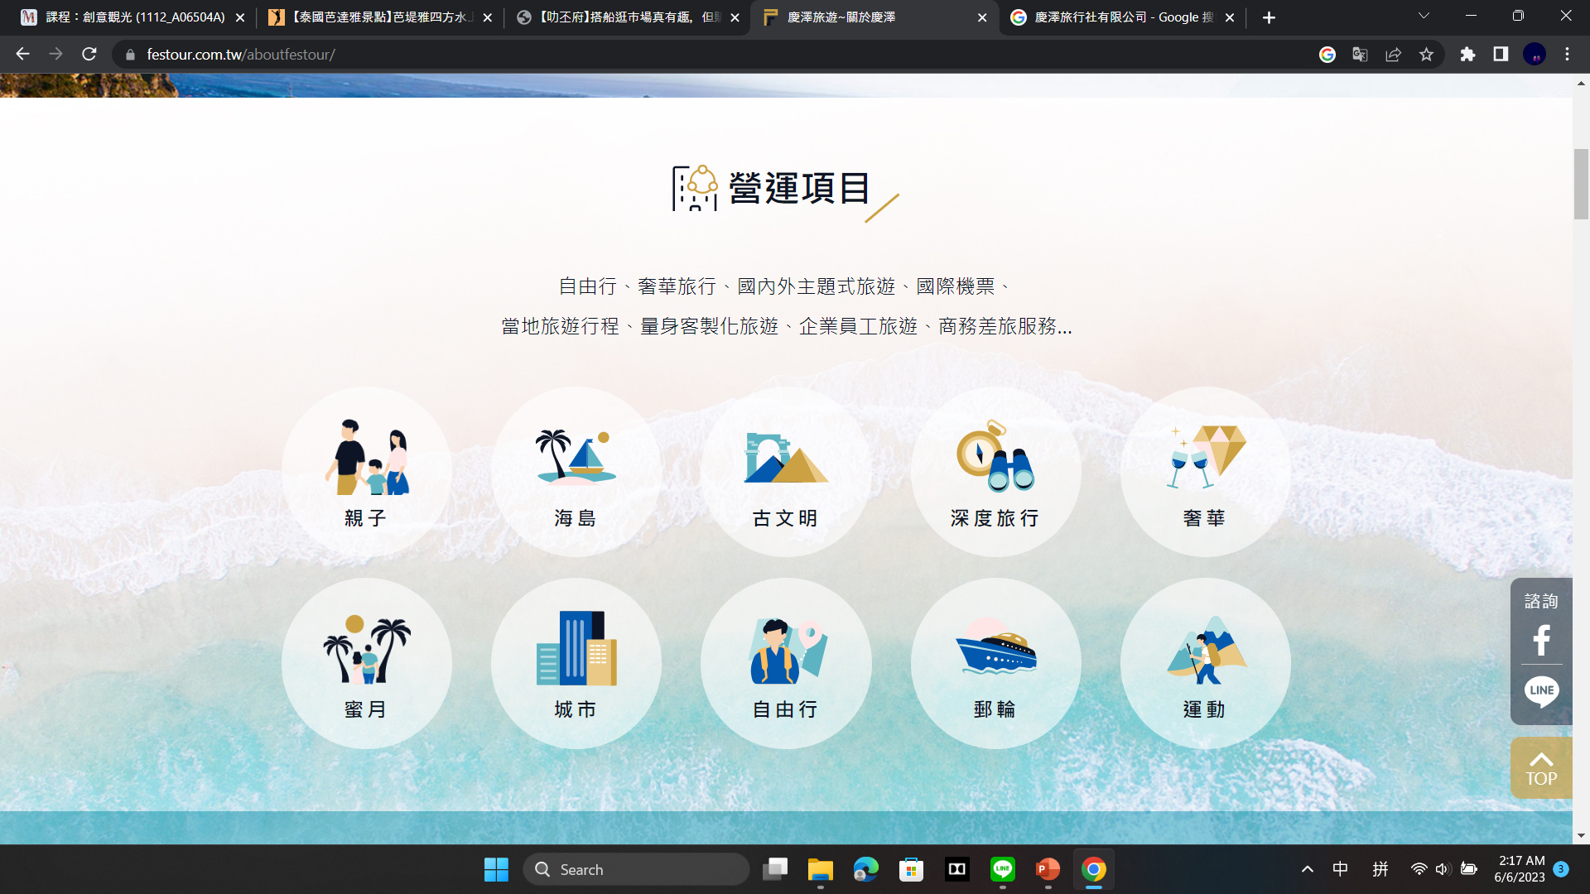

Slide 4
日本

Slide 5
行程規劃
Day1 | 桃園機場（新千嵗空港） 大正時代小樽浪漫童話小鎮（小樽浪漫童話小鎮-北一哨子管-小樽音樂盒博物館） 洞爺湖溫泉（欣賞洞爺湖花火大會）
Day2 | 昭和新山（洞爺熊牧場） 日本新三景（大，小沼國立公園） 五稜廓城跡（展望台俯瞰五稜廓星形公園） 金森倉庫群 函館山
Day3 | 女子修道院 (法國歐風城堡庭園) 市民廚房 (函館朝 市) 登別·（尼克斯海洋公園） 地獄谷巡遊 溫泉鄉（極樂通傳統街）
Day4 | 美瑛之丘、普羅旺斯丘 四季彩之丘 富良野（富田花園農場） 札幌貍小路商店街
Day5 | 千歲空港 臺北

Slide 6



展望花圃 四季之丘
位於北海道上川郡美瑛町
搭乘JR富良野線至「美瑛站」
門票：大學生以上110臺幣，高中生以下66臺幣
營業時間：
1-4月：9.10-17.00
5月：8.40-17.00
6-9月：8.40-17.30
10月：8.40-17.00
11-12月：9.10-16.30
綠季：4月末-10月末
冬季：12月初-4月初
Notes:
在秋季的時候會有10多種草花綻放出來，一年四季都有不同的設施可以玩。是屬於一個很放鬆的地方

Slide 7
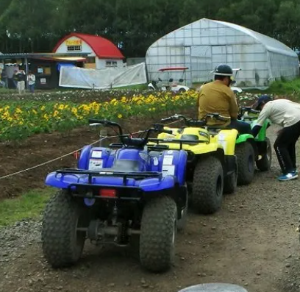

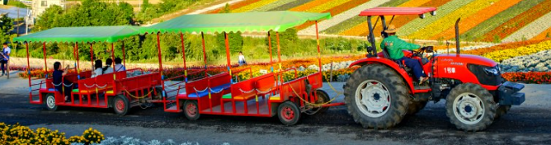
園内設施（需付費）
NOROCCO號觀光車，游園車，蹦蹦車（綠季）
自駕蹦蹦車無法在花園內行駛，而是在白樺林專屬路線(約1公里)中行駛

Slide 8


春天會綻放出愛心形的櫻花樹
薰衣草在7月中-8月初是最好看的

Slide 9




冬天的四季之丘
12月至3月
園內設施(須付費)
雪上摩托車、雪地泛舟、雪橇

Slide 10
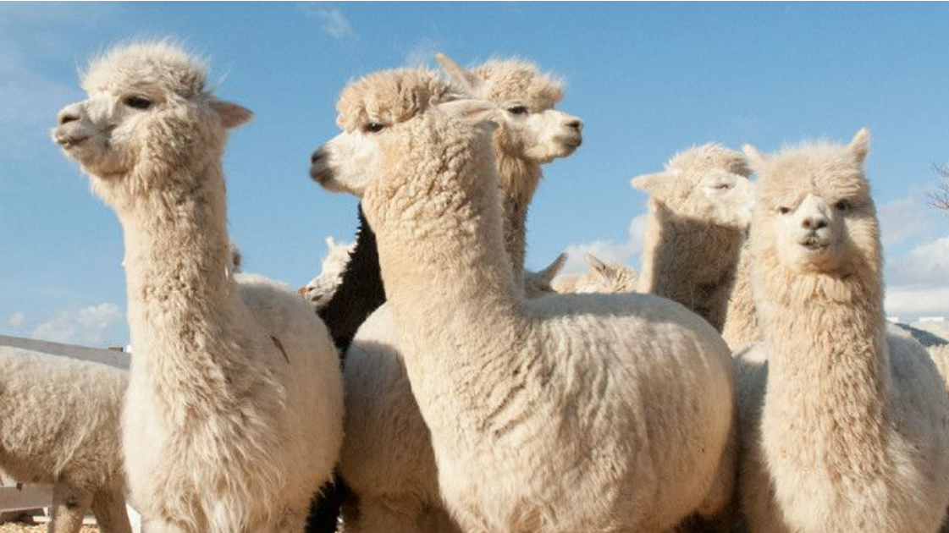
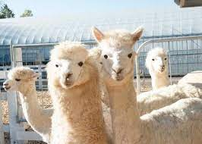
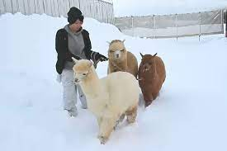
羊駝農場
全季都可以看到可愛的羊駝

Slide 11
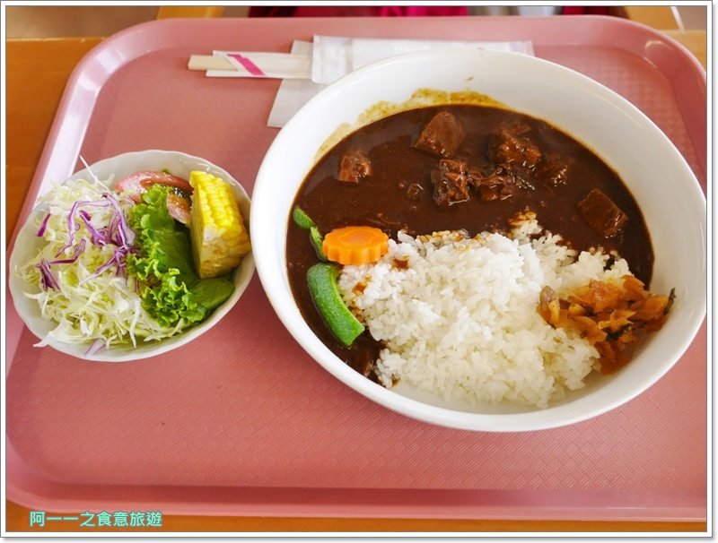
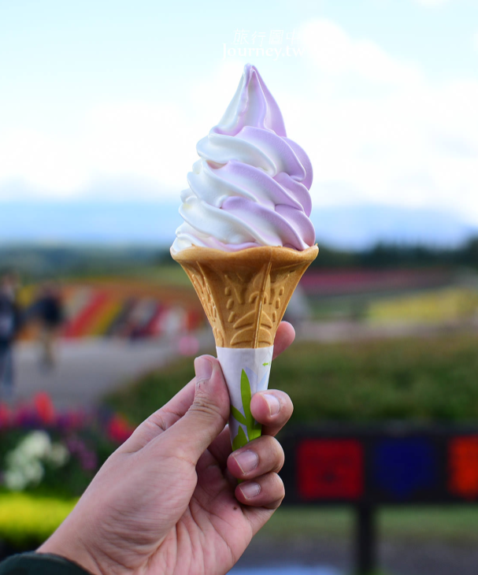
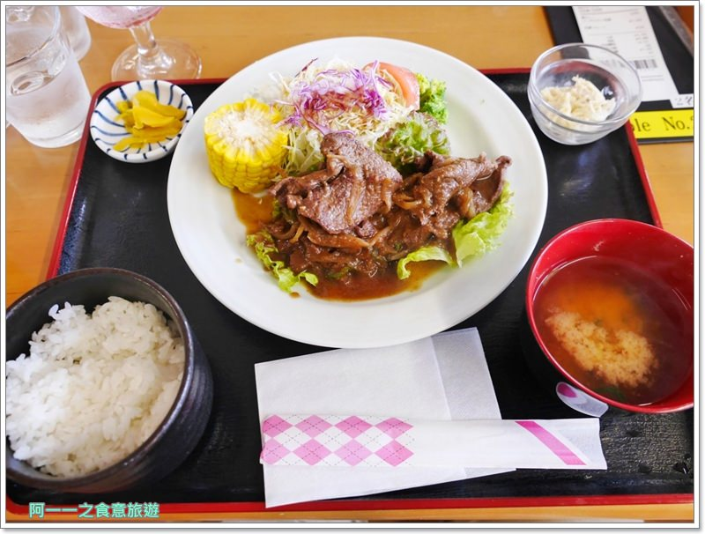
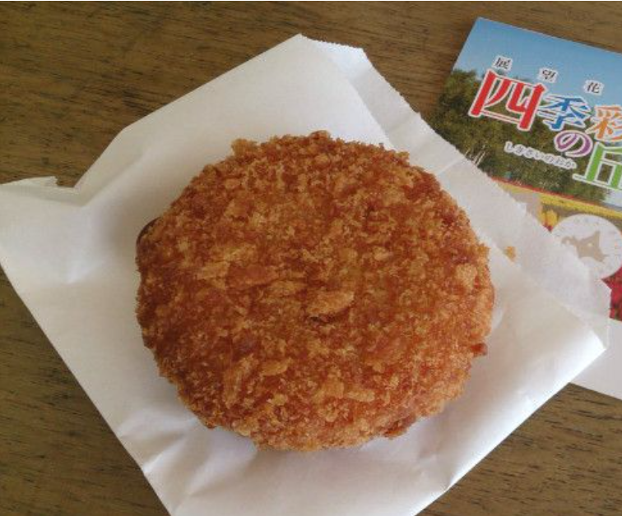
餐廳
使用日本美瑛町的新鮮牛奶製成
鹿肉咖喱
炒鹿肉定食
馬鈴薯可樂餅
園内自己培養馬鈴薯

Slide 12
泰國

Slide 13
行程規劃
Day1 | 桃園機場 曼谷機場（曼谷）
Day2 | 北碧府賽福瑞野生動物園 Sky Walk天空步道 漂浮馬爾地夫咖啡廳 泰國版築地市場
Day3 | 泰國鄭王廟 芭達雅 泰國古式按摩2小時 態勢海鮮大頭蝦燒烤吃到飽 羅馬歌舞人妖秀 飛機夜市
Day4 | 芭達雅 翡翠灣私人海灘俱樂部海陸歡樂游 四方水上市場 Terminal21航站百貨
Day5 | 曼谷 Siam Amazing Park 暹羅水陸雙樂園 ICONSIAM暹羅天地
Day6 | 愛樂威四面佛 世貿百貨 BIG C掃貨趣 曼谷 曼谷機場 桃園機場

Slide 14
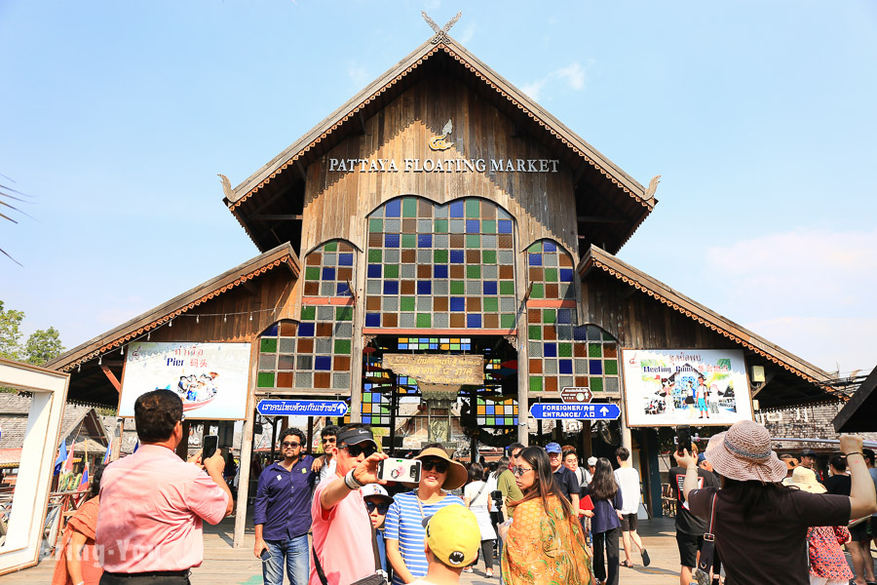

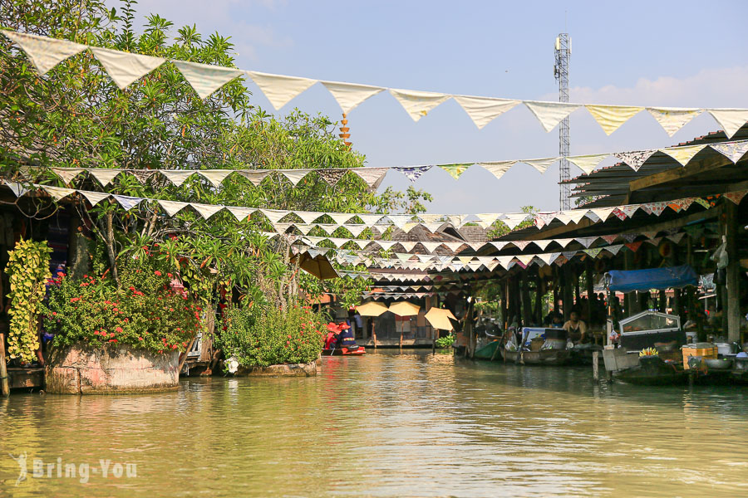
四方水上市場
百年歷史的水上市場
水上體驗與船家做交易
南亞特色傳統交易形式
Notes:
四方水上市場會比「丹能莎朵水上市場」沒那麽多觀光客也很好拍照，他是一個比較有規劃的市場，整體來講是相對乾净舒適的

Slide 15
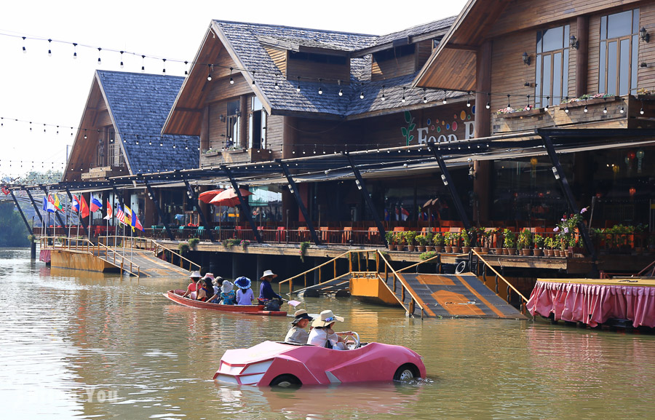
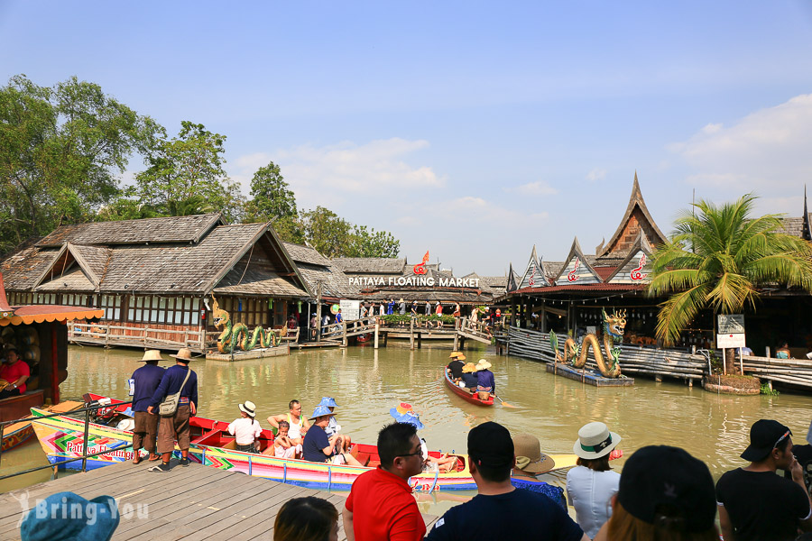
水上市場交通工具
水陸兩用船（自己開）
手搖船（會有船夫）

Slide 16
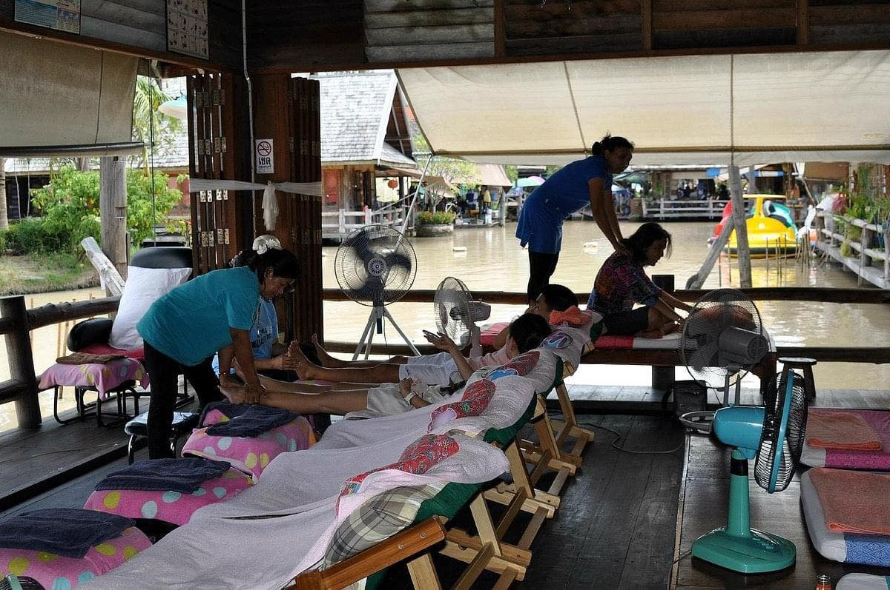
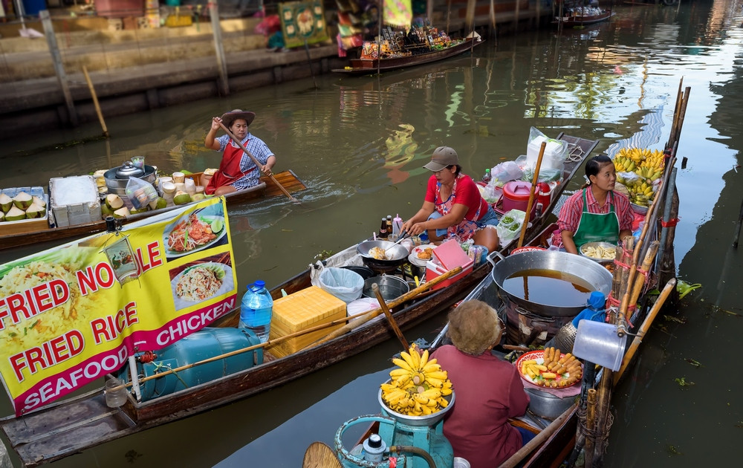
泰式按摩
會有不同船售賣各種泰國傳統商品
傳統手工藝品（編制商品，大象裝飾品，木雕，香皂）
傳統美食（船面，鰐魚肉，泰式奶茶，香蕉煎餅，芒果糯米飯）

Slide 17
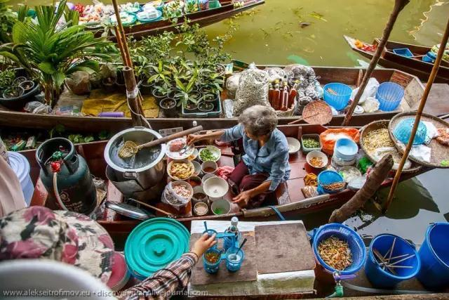
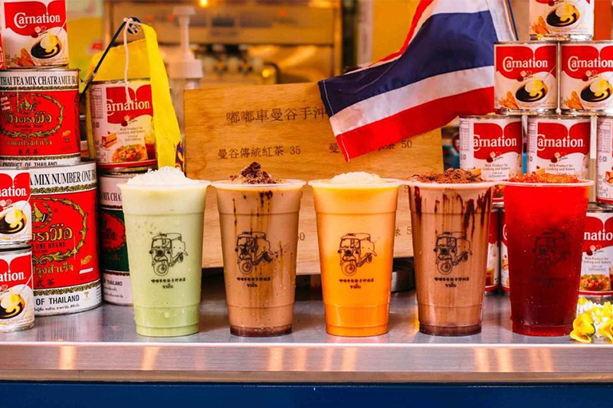
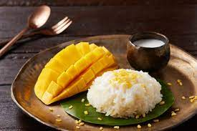
傳統美食
泰國奶茶
船面
芒果糯米飯

Slide 18
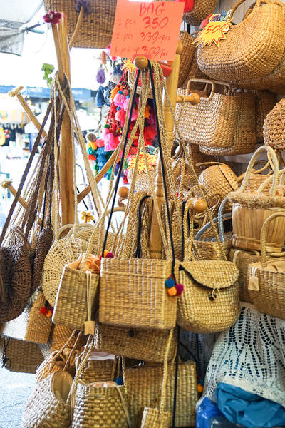
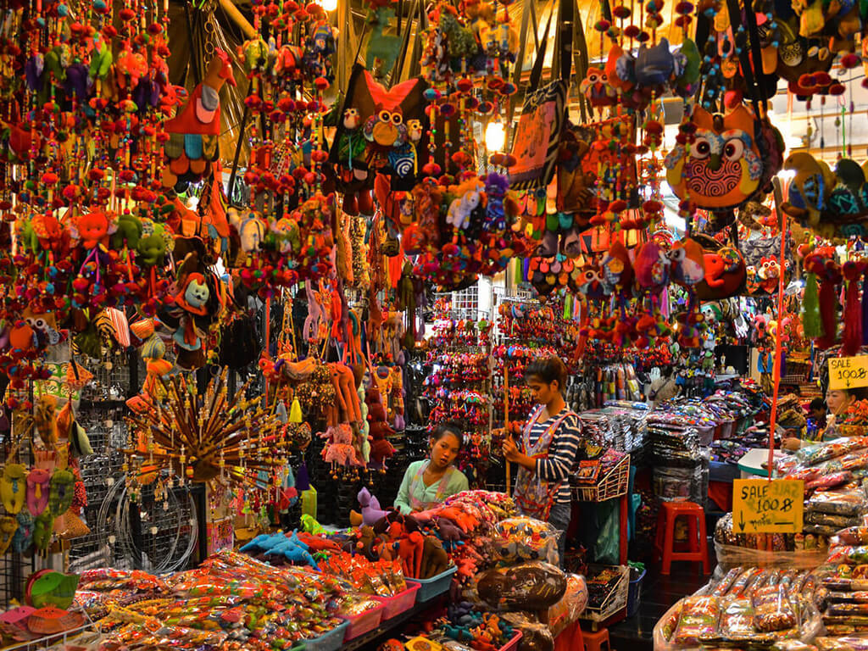
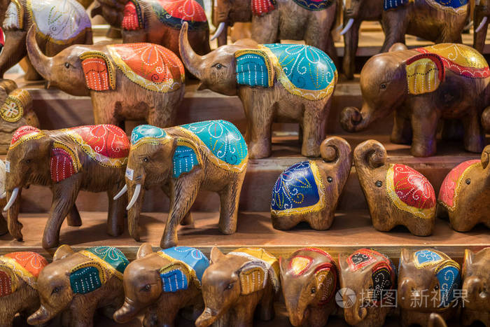
傳統手工藝品
編織類
雕刻類
布藝

Slide 19

謝
謝
觀
看

